Slide 1
ĐÁNH GIÁ HIỆU QUẢ THIẾT KẾ CNN TRÊN HỆ THỐNG SOC BẰNG PHƯƠNG PHÁP HLS VÀ TỰ THIẾT KẾ
KHÓA LUẬN TỐT NGHIỆP
GVHD: TS. Trần Thị Điểm, Khoa Kỹ thuật máy tính, trường Đại học Công nghệ Thông tin – ĐHQG TPHCM
Sinh viên thực hiện: Lương Văn Đại MSSV: 21521913
TP. Hồ Chí Minh, ngày 17 tháng 6 năm 2025

Slide 2
Nội dung báo cáo
1
Tổng quan đề tài luận văn
2
Kế hoạch thực hiện
3
Kết quả

Slide 3
TỔNG QUAN ĐỀ TÀI
01

Slide 4
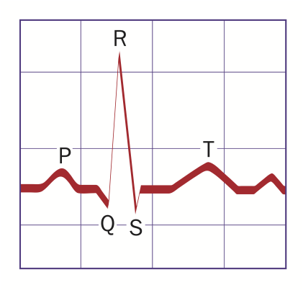
1. Tổng quan đề tài
Giới thiệu tổng quan về đề tài:
Việc phân loại các tín hiệu điện tim là cực kì quan trọng trong việc chuẩn đoán các bệnh về tim mạch
Trong đó tín hiệu ECG được ưu tiên sử dụng nhất trong cả lâm sàng và trên các thiết bị đeo khi có thể đo trực tiếp từ bề mặt(da), dễ thực hiện, có thể lưu lại thông tin toàn bộ chu kì điện sinh lý của tim: sóng P, T, phức hợp QRS
Trước đây, các thuật toán máy học như SVM, PCA và KNN đã được ứng dụng để tự động phát hiện loạn nhịp, đạt độ chính xác cao (96–98%), nhưng thường phụ thuộc nhiều vào bước trích chọn đặc trưng thủ công và khó mở rộng cho dữ liệu nhiễu, mất cân bằng.

Slide 5
1. Tổng quan đề tài
Mục tiêu của đề tài:
Đánh giá hiệu quả thiết kế CNN trên hệ thống SoC qua hai phương pháp tiếp cận: sử dụng HLS và tự thiết kế Verilog, từ đó so sánh hiệu quả, những ưu nhược điểm của hai phương pháp.

Slide 6
KẾ HOẠCH THỰC HIỆN
02

Slide 7
2. Kế hoạch thực hiện
Kế hoạch thực hiện được chia thành 3 giai đoạn
Giai đoạn 1: Tìm hiểu và hiện thực mô hình CNN trên phần mềm
Giai đoạn 2: Phương pháp HLS
Giai đoạn 3: Phương pháp tự thiết kế

Slide 8
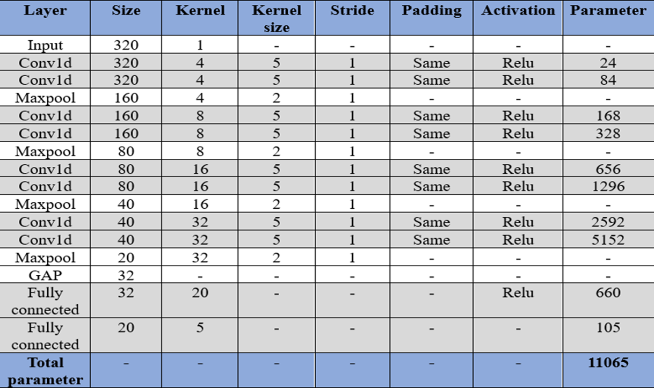
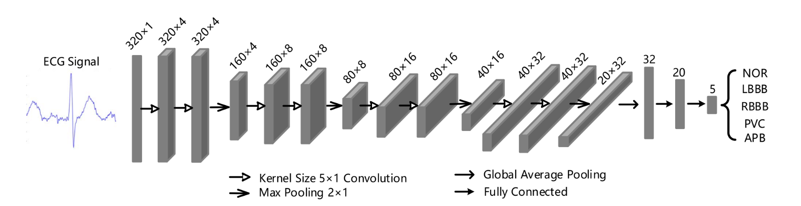
2. Kế hoạch thực hiện
Giai đoạn 1: Tìm hiểu và hiện thực mô hình CNN trên phần mềm
Cấu trúc mạng CNN
Danh sách tham số

Slide 9
2. Kế hoạch thực hiện
Giai đoạn 1: Tìm hiểu và hiện thực mô hình CNN trên phần mềm
Bộ dữ liệu sử dụng: MIT-BIH
Là bộ dữ liệu lâu đời và phổ biến nhất trong phân loại tín hiệu ECG gồm 48 bản ghi (~30 phút cho mỗi bản ghi)
Bao gồm 3 loại file .dat chứa dữ liệu thô dưới dạng bin, .hea chứa thông tin cấu trúc và file .atr chứa nhãn và chú thích.
Môi trường training:
Mô hình được viết bằng code python sử dụng Keras và training trên máy tính, thời gian training khoảng 30 tiếng

Slide 10
2. Kế hoạch thực hiện
Giai đoạn 1: Tìm hiểu và hiện thực mô hình CNN trên phần mềm
 | [2] | Training trên máy
Tập dữ liệu | Mit-Bih | Mit-Bih
ACC | 99.10 | 99.02
SEN | 99.13 | 98.96
SPEC | 98.59 | 98.48
PPV | 99.10 | 98.91
Kết quả huấn luyện mô hình

Slide 11
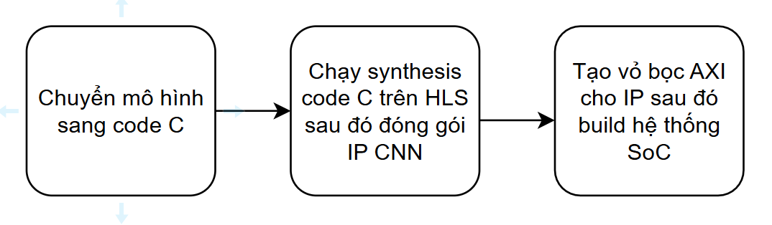
2. Kế hoạch thực hiện
Giai đoạn 2: Phương pháp HLS
Quy trình HLS

Slide 12
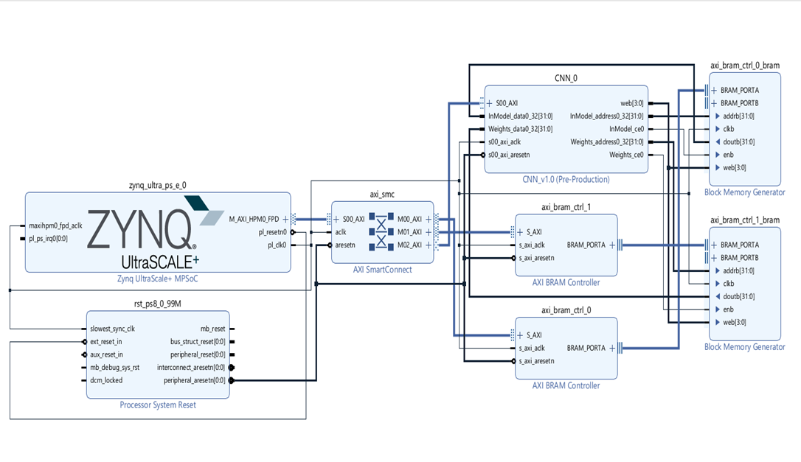
2. Kế hoạch thực hiện
Giai đoạn 2: Hiện thực trên Vitis HLS
Hệ thống SoC

Slide 13
2. Kế hoạch thực hiện
Giai đoạn 2: Phương pháp HLS
Chạy phần mềm trên petalinux, boot petalinux từ SD Card sau đó tiến hành chạy phần mềm, sử dụng DMA để truyền dữ liệu vào hệ thống.
Các dữ liệu được truyền qua DMA bao gồm signal đầu vào, các trọng số weight và bias đã được chuẩn hóa thành số fixed-point 16 bit bao gồm 1 bit dấu, 7 bit phần nguyên và 8 bit phần thập phân.

Slide 14
2. Kế hoạch thực hiện
Giai đoạn 3: Phương pháp tự thiết kế
Phương pháp: Chia mạng thành các phần nhỏ và sử dụng multi-processing unit (PE) để thực hiện song song, giúp tối ưu việc xử lý dữ liệu khi có số lượng tham số lớn, tăng băng thông và giảm thiểu tài nguyên phần cứng.
Dữ liệu sẽ được chia cho các PE theo kĩ thuật round-robin, mỗi PE sẽ được chia đều một phần dữ liệu để xử lý, dữ liệu sẽ được điều phối xoay vòng qua một Global Allocator

Slide 15
2. Kế hoạch thực hiện
Giai đoạn 3: Phương pháp tự thiết kế
Processing Unit(PE)
CNN

Slide 16
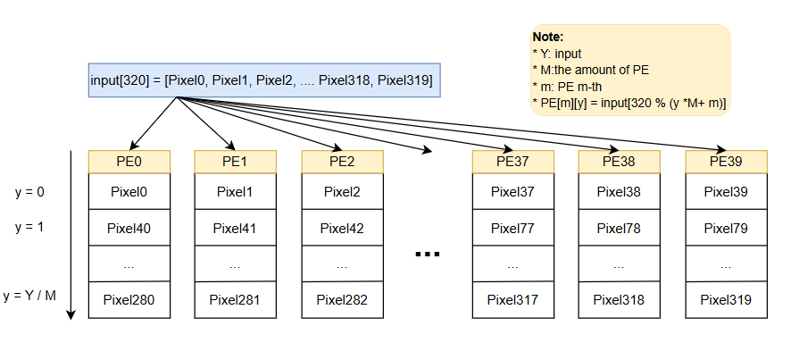
2. Kế hoạch thực hiện
Giai đoạn 3: Phương pháp tự thiết kế
Thuật toán phân chia dữ liệu đầu vào

Slide 17
2. Kế hoạch thực hiện
Khi thực hiện Convolutional, PEm sẽ lấy giá trị chính nó và m-1 PE tiếp theo với cùng địa chỉ Pixel trong LDM để thực hiện Conv nhờ việc điều phối dữ liệu xoay vòng linh hoạt của Allocator
Giai đoạn 3: Phương pháp tự thiết kế
Thuật toán phân chia dữ liệu đầu vào

Slide 18
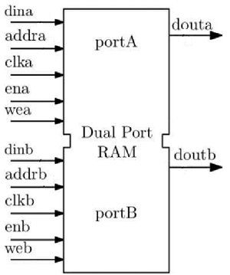
2. Kế hoạch thực hiện
2.1. RAM
Tổng quan một dual-port RAM

Slide 19
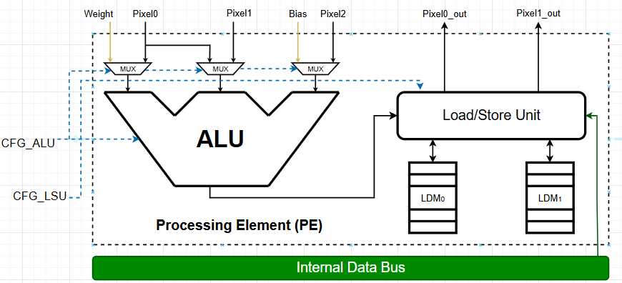
2. Kế hoạch thực hiện
2.2. PE
- Khối PE bao gồm một khối tính toán ALU, hai LDM và một khối LSU chịu trách nhiệm diều phối dữ liệu vào ra từ LDM
Tổng quan kiến trúc một Processing Element

Slide 20
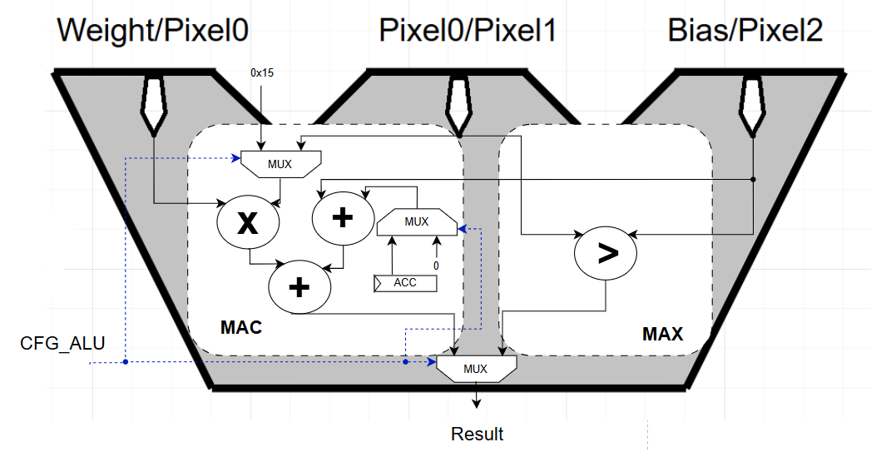
2. Kế hoạch thực hiện
2.2. PE
- Khối tính toán ALU nhận tín hiệu CFG_ALU từ PE(Controller) để lựa chọn phép tính toán, ALU có thể thực hiện được phép tính MAC và MAX
Tổng quan kiến trúc ALU

Slide 21
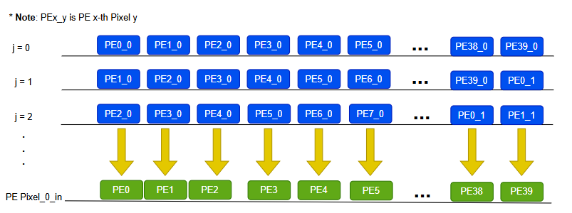
2. Kế hoạch thực hiện
2.3. Global Allocator
- Allocator sẽ nhận 2 giá trị Pixel liên tiếp từ mỗi PE, Pixel0 đi ra từ Allocator sẽ được qua 40 bộ MUX để điều phối tới các PE cho phép MAC
Phương pháp xoay vòng dữ liệu từ Allocator

Slide 22
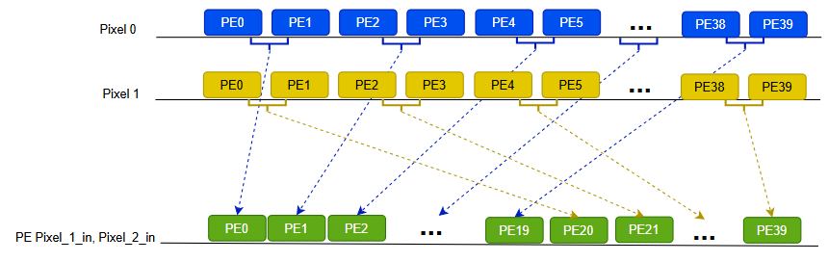
2. Kế hoạch thực hiện
2.3. Global Allocator
Với phép toán MAX, Allocator chỉ đơn giản là ghép cặp dữ liệu lại theo công thức PEi = max(PE2i,PE2i+1)
Output của khối này sẽ gồm pixel0 cho phép MAC và pixel1,2 cho phép MAX, mỗi loại sẽ gồm 40 giá trị tương ứng với 40 PE
Phương pháp ghép cặp dữ liệu từ Allocator

Slide 23
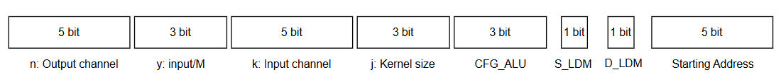
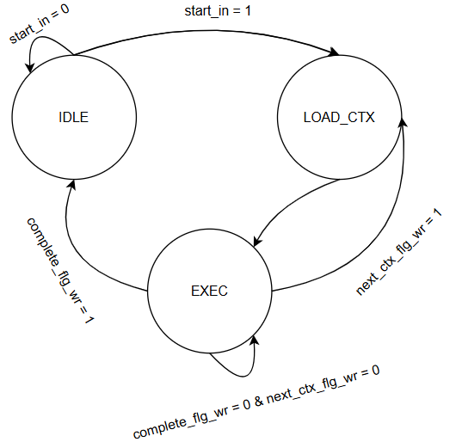
2. Kế hoạch thực hiện
2.4. Controller
Với mỗi lớp, Controller sẽ đọc một giá trị context từ CRAM với 26bit, lưu thông tin cấu hình của lớp cần thực thi.
Quá trình điều khiển của Controller được triển khai theo một Finite State Machine (FSM) gồm ba trạng thái chính: IDLE, LOAD_CTX, và EXEC.
Cấu trúc của một context
Sơ đồ trạng thái FSM

Slide 24
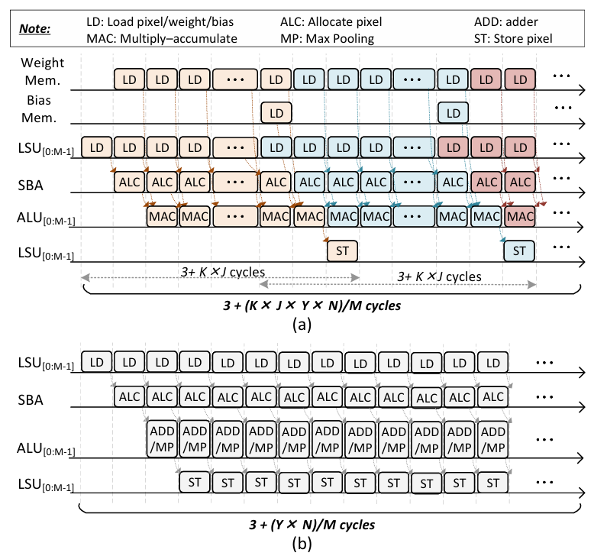

2. Kế hoạch thực hiện
2.4. Luồng hoạt động theo Pipeline
Với phương pháp gom nhóm dữ liệu, mỗi chu kì, có thể xử lý đến 2 * M vị trí đầu vào nên số lượng chu kì xử lý lớp Max Pooling giảm xuống gần như một nửa so với kiến trúc gốc
$$\#Cycle_{max}= 3+ \frac{N∗ Y}{2∗M}$$
Biểu đồ thời gian cho hoạt động đường ống đầy đủ trong (a) lớp tích chập và (b) lớp gộp tối đa/cộng dồn được trích dẫn từ [5]

Slide 25
3. Kết quả
 | [1] | [2] | [3] | [4] | [5] | HLS | Self-design
CNN Model | 1D U-Net | 1-D CNN | 1-D CNN | 1-D CNN | 1-D CNN | 1-D CNN | 1-D CNN
FBGA | XC7Z045 | XC7Z045 | XC720 | XC7Z045 | ZCU102 | KV260 | KV260
Clock(MHz) | 200 | 200 | 200 | 442.948 | 200 | 100 | 200
GOP | 0.012 | 1.028x10⁻³ | 0.0578*10⁻³ | - | 0.32768*10⁻³ | 1.028x10⁻³ | 1.028x10⁻³
Parameter | - | 11065 |  | 3878178 | 6457 | 11065 | 11065
Precision | 16bit Fixed-Point | 16bit Fixed-Point | 16bit Fixed-Point | 16bit Fixed-Point | 16bit Fixed-Point | 16bit Fixed-Point | 16bit Fixed-Point
DSP | 64 | 80 | 48 | 9 | 40 | 189 | 0
BRAM | - | 12 | 24.5 | 50 | 4.5 | 53.5 | 0
Hardware Resource(kLUT) | 3.8 | 1.538 | 3.2 | 1.067 | 24.6 | 14.165 | 45.007
eLUT | 21,720 | 33,538 | 61,200 | 43,587 | 39,400 | 109,885 | 45,007
Throughput(GOP/s) | 31.44 | 25.7 | 16.28 | 29.88 | 9.85 | 3.16 | 9.961
Hardware Resource Efficiency(GOP/s/MeLUT) | 991.173 | 766.295 | 266.013 | 685.526 | 250 | 18.272 | 221.321
Báo cáo tài nguyên phần cứng (eLUT = LUT + BRAM * 800 + DSP*280 [5])

Slide 26
3. Kết quả
Phương pháp | Hardware Resource(MeLUT) | Throughput(GOP/s) | Harware Resource Efficiency(GOP/s/MeLUT) | Time(cycle) | Power (W) | Temperature (^{O}C)
HLS | 109,885 | 3.16 | 18.272 | 50,200 | 2.953 | 31.9
Self-design | 45.007 | 9.961 | 221.321 | 15,065 | 3.002 | 32
Đánh giá hai phương pháp
Kết luận: Về tốc độ, phần cứng tự thiết kế cho kết quả nhanh gấp 3,3 lần phương pháp HLS. Về độ hiệu quả tài nguyên phần cứng, mô hình tự thiết kế tốn khá nhiều tài nguyên phần cứng (gấp khoảng 3,1 lần) và cho độ hiệu quả tài nguyên phần cứng tự thiết kế cao hơn HLS khoảng 12.11 lần.

Slide 27
Tài liệu tham khảo
[1] CHENG, Xuan, et al. Efficient hardware design of a deep U-net model for pixel-level ECG classification in healthcare device. Microelectronics journal, 2022, 126: 105492.
[2] LU, Jiahao, et al. Efficient hardware architecture of convolutional neural network for ECG classification in wearable healthcare device. IEEE Transactions on Circuits and Systems I: Regular Papers, 2021, 68.7: 2976-2985.
[3] ZHANG, Chen, et al. A configurable hardware-efficient ECG classification inference engine based on CNN for mobile healthcare applications. Microelectronics Journal, 2023, 141: 105969 [4] A. K. Jameil and H. Al-Raweshidy, "Efficient CNN Architecture on FPGA Using High Level Module for Healthcare Devices," in IEEE Access, vol. 10, pp. 60486-60495, 2022, doi: 10.1109/ACCESS.2022.3180829.
[4] Jameil, Ahmed & Al-raweshidy, Hamed. (2022). Efficient CNN Architecture on FPGA Using High Level Module for Healthcare Devices. IEEE Access. 10. 1-1. 10.1109/ACCESS.2022.3180829.
[5] H. L. Pham, T. D. Tran, V. T. D. Le and Y. Nakashima, "MINA: A Hardware-Efficient and Flexible Mini-InceptionNet Accelerator for ECG Classification in Wearable Devices," in IEEE Transactions on Circuits and Systems I: Regular Papers, doi: 10.1109/TCSI.2025.3553837

Slide 28
HỎI VÀ ĐÁP
05

